Slide 1




Tema 2
Estructura del Genoma Humano
CA García Sepúlveda MD PhD
Last updated Jan 2019
Laboratorio de Genómica Viral y Humana
Facultad de Medicina, Universidad Autónoma de San Luis Potosí

Slide 2
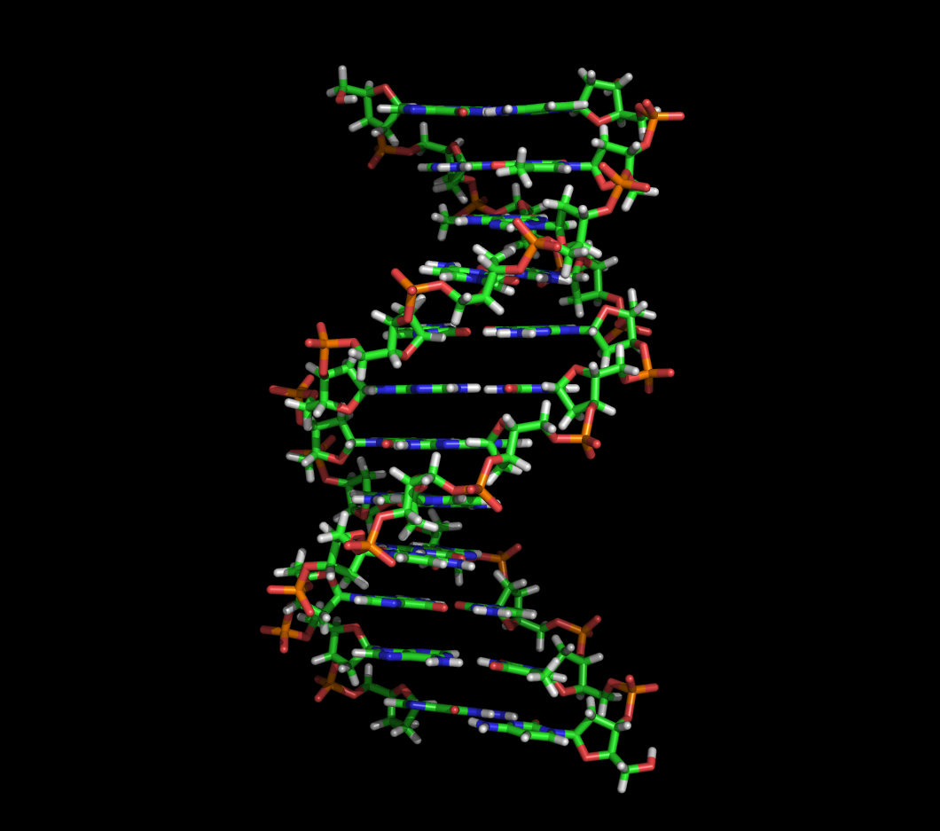
Tema 2. Estructura del genoma humano
Molécula de DNA
¿Qué es el DNA?
El DNA es una molécula bicatenaria (duplex), antiparalela y complementaria.

Slide 3
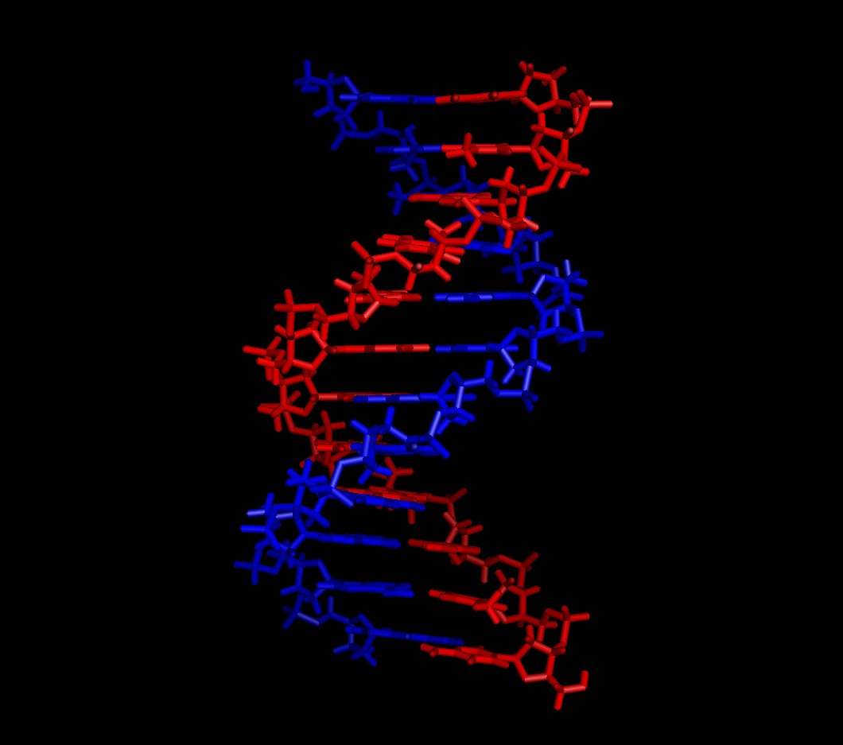
Tema 2. Estructura del genoma humano
Molécula de DNA
¿Qué es el DNA?
El DNA es una molécula BICATENARIA (duplex), antiparalela y complementaria.
Cadena #1
Cadena #2

Slide 4
Tema 2. Estructura del genoma humano
Molécula de DNA
¿Qué es el DNA?
El DNA es una molécula bicatenaria (duplex), ANTIPARALELA y complementaria.
5'
3'
Cada cadena de DNA posee un extremo 5' y otro 3' (según la orientacion de la desoxirribosa).
3'
5'

Slide 5
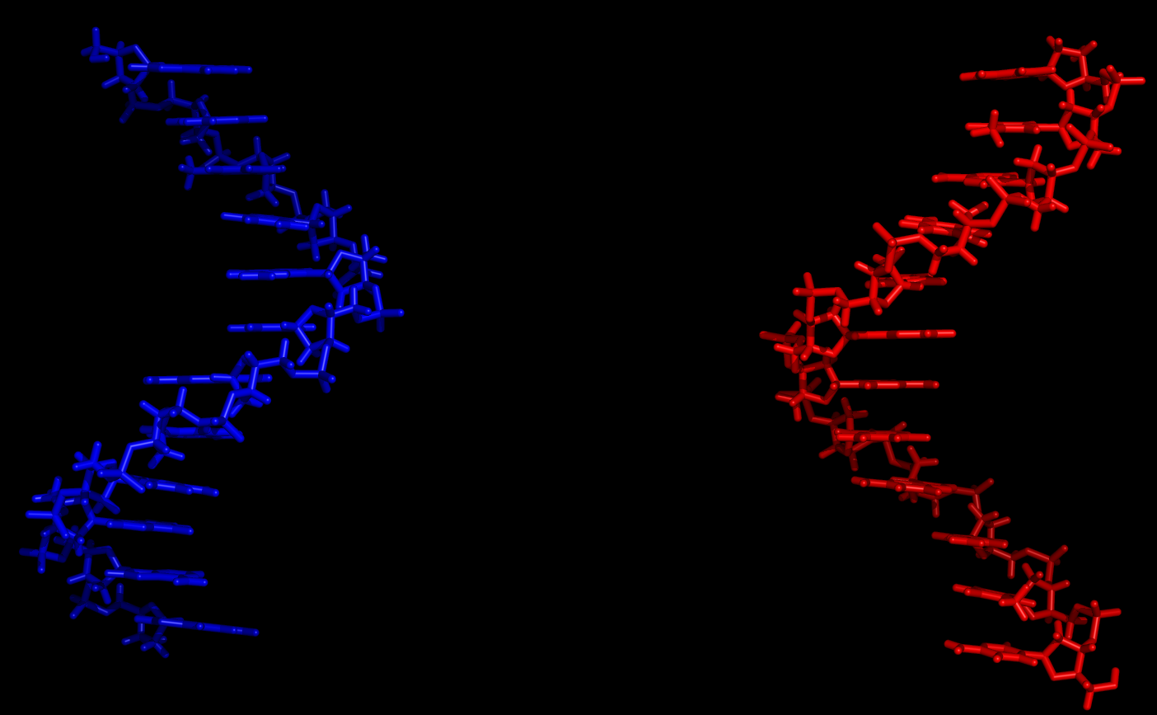
Tema 2. Estructura del genoma humano
Molécula de DNA
¿Qué es el DNA?
El DNA es una molécula bicatenaria (duplex), antiparalela y COMPLEMENTARIA.
A
T
T
A
Cuando no se encuentran formando parte de un duplex las cadenas aisladas de DNA se denominan
ssDNA.
G
C
C
G
A
T
T
A
G
C
C
G
A
T
T
A
G
C
C
G

Slide 6
Tema 2. Estructura del genoma humano
Molécula de DNA
¿Qué es el DNA?
Hendidura mayor y menor (ambientes topológicos distintivos que permiten interacciones proteicas diferentes).
Mayor
Bases expuestas (TF)
Minor
Bases menos expuestas.
3.4 nm (34 Å)
0.34 nm (3.4 Å)
2 nm (20 Å)

Slide 7
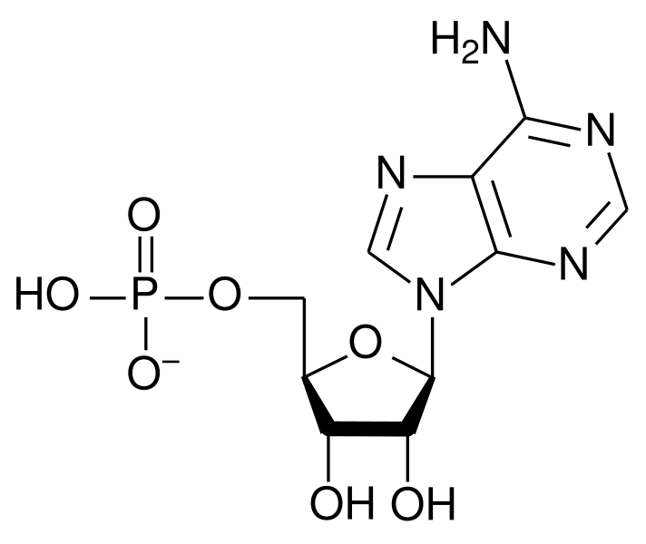
Tema 2. Estructura del genoma humano
Bases nitrogenadas
Constituyen la unidad estructural del DNA y RNA
Participan en el metabolismo formando parte de varios cofactores (CoA, flavina,
nicotinamida).
Participan en la señalización intracelular.
Formados por tres subunidades químicas
Nucleósido
Nucleótido
Una base nitrogenada

Slide 8
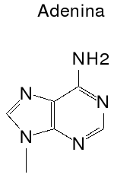
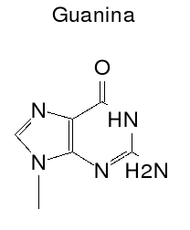
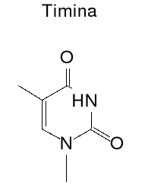
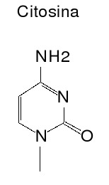
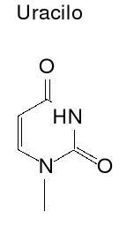
Tema 2. Estructura del genoma humano
Bases nitrogenadas
Purinas
Pirimidinas
Enlace glucosídico

Slide 9
Tema 2. Estructura del genoma humano
Pentosa
Constituyen la unidad estructural del DNA y RNA
Participan en el metabolismo formando parte de varios cofactores (CoA, flavina,
nicotinamida).
Participan en la señalización intracelular
Formados por tres subunidades
químicas
Una azúcar de cinco carbonos (Pentosa)

Slide 10
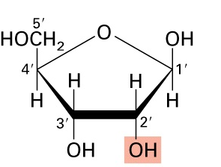
Tema 2. Estructura del genoma humano
Pentosa
Orientación de la pentosa indica la polaridad del ácido nucleíco 5´ - 3´.
Para distinguir la numeración de los átomos de las bases de aquella de los átomos de las pentosas se usa el símbolo prima (') para las PENTOSAS.
C2' puede estar oxidado (RNA) o reducido (DNA).

Slide 11
Tema 2. Estructura del genoma humano
Fosfatos
Constituyen la unidad estructural del DNA y RNA
Participan en el metabolismo formando parte de varios cofactores (CoA, flavina,
nicotinamida).
Participan en la señalización intracelular
Formados por tres subunidades
químicas
Un grupo fosfato

Slide 12
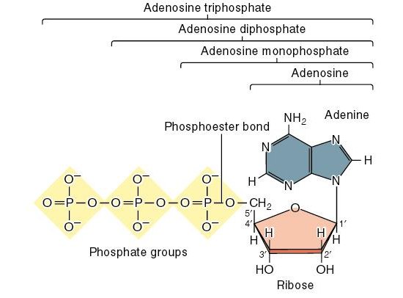
Tema 2. Estructura del genoma humano
Nomenclatura
Base nitrogenada Nucleósidos Nucleótidos RNA Nucleótidos DNA
Adenina (A) Adenosina (A) Adenosimonofosfato (AMP) Desoxiadenosin....
Guanina (G) Guanosina (G) Adenosindifosfato (ADP) ....
Citosina (C) Citidina (C) Adenosintrifosfato (ATP) ....
Timina (T) Timidina (T)
Los nucleósidos y nucleótidos mencionados corresponden a los del RNA, la nomenclatura en DNA es:
Desoxiadenosina = dA
Desoxiadenosinmonofosfato = dAMP

Slide 13
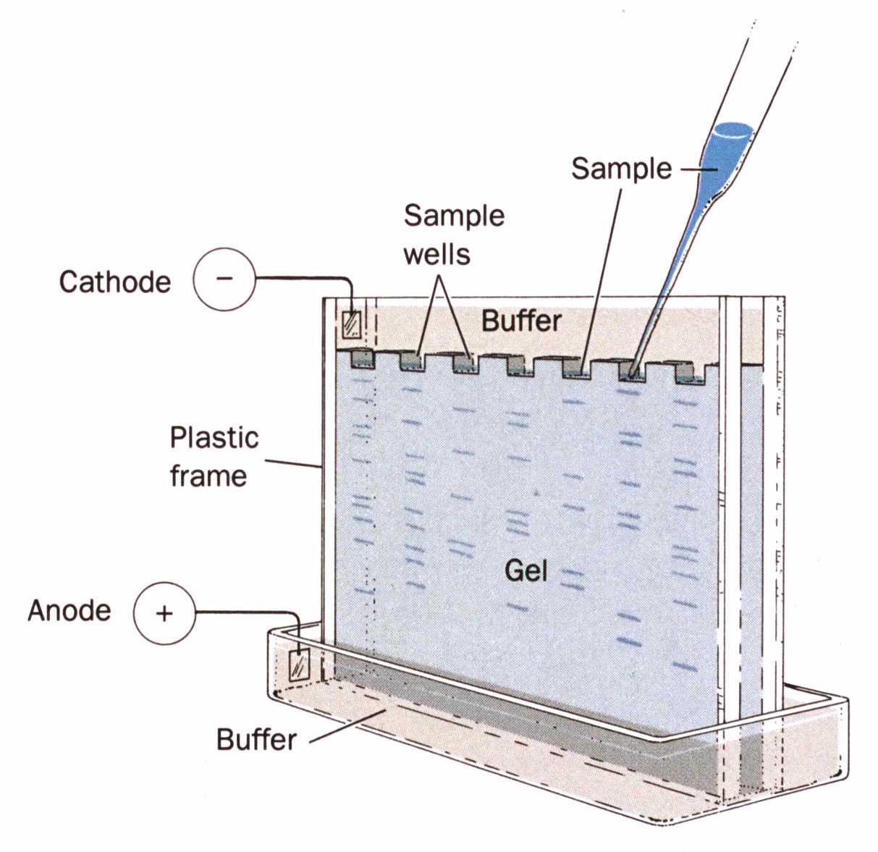
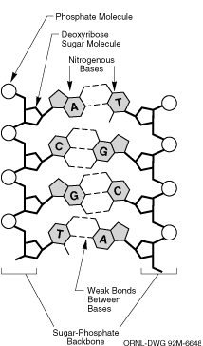
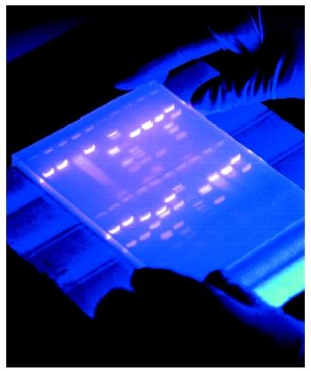
Tema 2. Estructura del genoma humano
Electroforesis
Fosfatos y carga negativa del DNA responsable de migración electroforética.
(-)
(-)
(-)
(-)
(-)
(-)
(-)
(-)

Slide 14
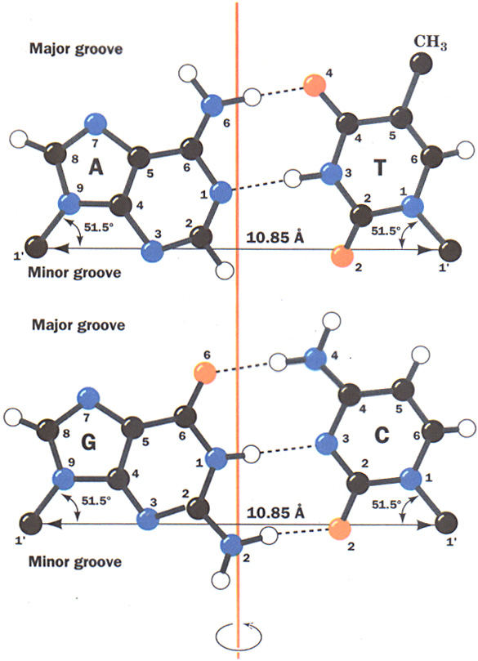
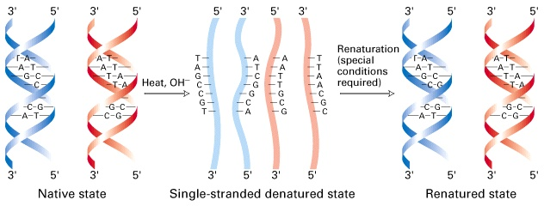
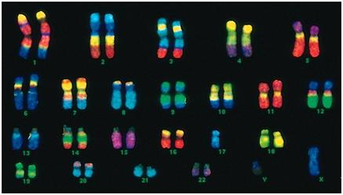
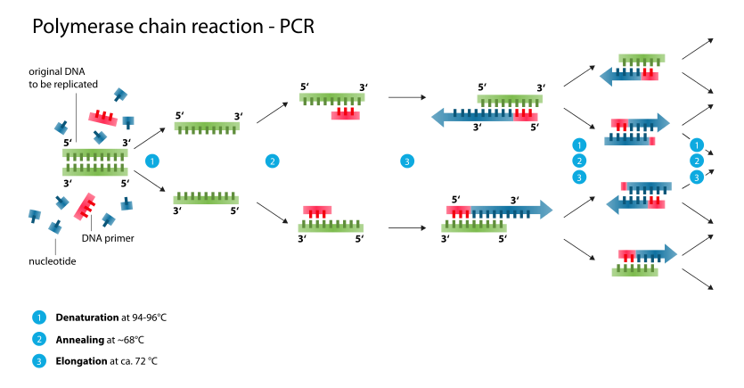
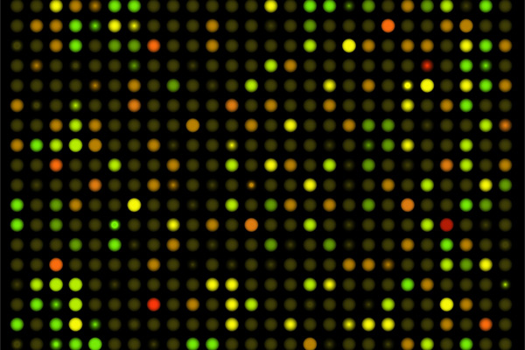
Tema 2. Estructura del genoma humano
Apareamiento de bases
Puentes de hidrógeno, Complementariedad, Desnaturalización e Hibridización.

Slide 15
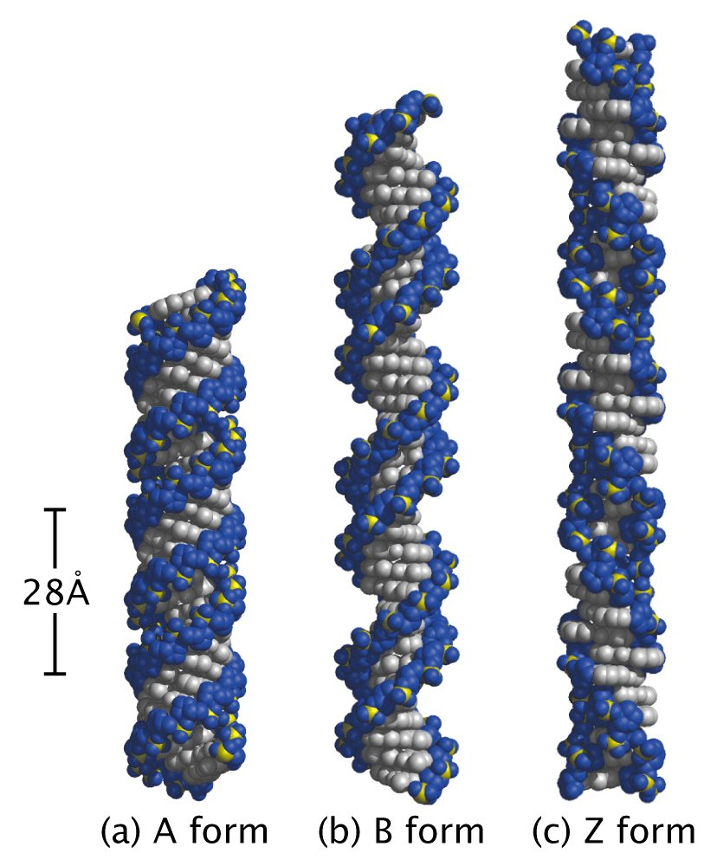
Tema 2. Estructura del genoma humano
Conformaciones del DNA
A DNA, B DNA & Z DNA
No obstante, cambios conformacionales de la pentosa modifican el marco estructural del DNA y con ello la orientación de las bases nitrogenadas.
Tres conformaciones para el DNA: A, B y Z
Conformación B es la típica de Watson & Crick y la más común in vivo.
Conformación A ocurre cuando el DNA está deshidratado.
La Conformación Z ocurre como consecuencia de ciertas secuencias de bases, ricas en AT y secuencias repetitivas de telomeros y centromeros.

Slide 16
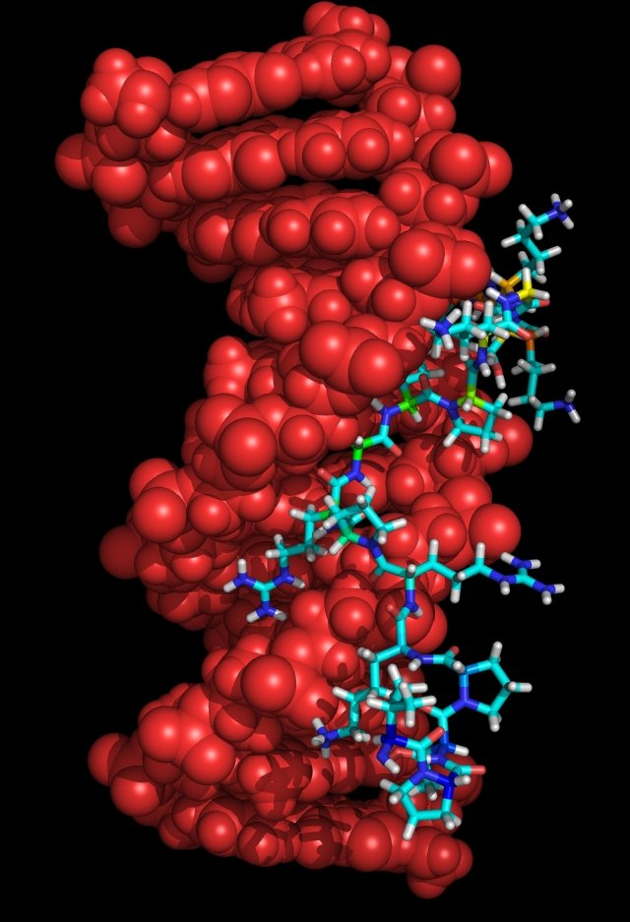
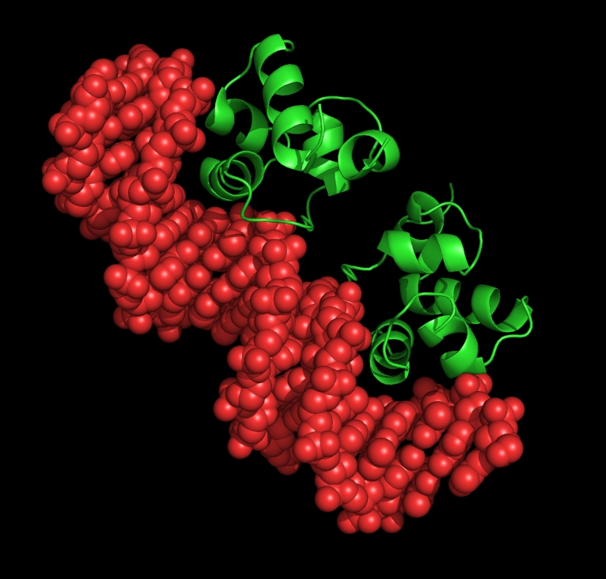
Tema 2. Estructura del genoma humano
Implicaciones
La conformación del DNA afecta a las propiedades fisico-químicas de la molécula y por ende el tipo de interacciones que puede tener con proteinas.
Promotor de Interferón Beta siendo reconocido por factor de transcripción con afinidad por la hendidura menor.
Factor de transcripción CRO 434 reconociendo al operador OR1 del fago 434

Slide 17
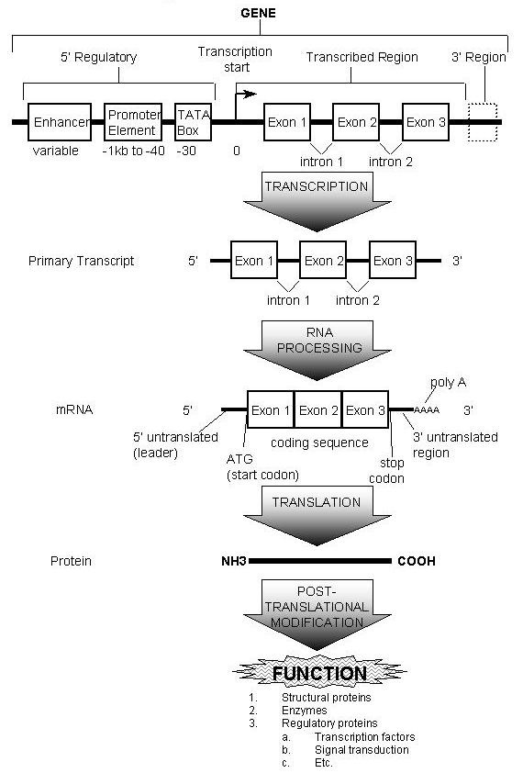
Tema 2. Estructura del genoma humano
Genes eucariotas
Todos los genes poseen regiones reguladoras además de las regiones codificantes para productos génicos.
Una de estas regiones reguladoras son los promotores, los cuales sirven para promover la unión de la maquinaria transcripcional implicada en la expresión del producto génico.
Los promotores poseen secuencias consenso relativamente conservadas, algunas de estas secuencias muestran una gran afinidad por la maquinaria transcripcional (promotores fuertes) y otros no (promotores débiles).
La afinidad por la maquinaria transcripcional determina el número de interacciones que se dan entre estos dos componentes y por ende el número de veces que un gen es transcrito.

Slide 18
Tema 2. Estructura del genoma humano
Genes eucariotas
Los potenciadores o “enhancers” constituyen otro tipo de región reguladora aunque no tan común como los promotores.
Estos elementos reguladores promueven la unión de otros complejos proteicos involucrados en la facilitación de la transcripción por lo que pueden compensar en cierto grado la pobre actividad de un promotor débil.
La mayor parte de las regiones reguladoras se encuentran “up-stream” al codón de iniciación (ATG) y en el extremo 5' del gen.
Si bien se ha logrado caracterizar muy bien los promotores procariotas, con los eucariotas ha sido difícil dada su complejidad.

Slide 19
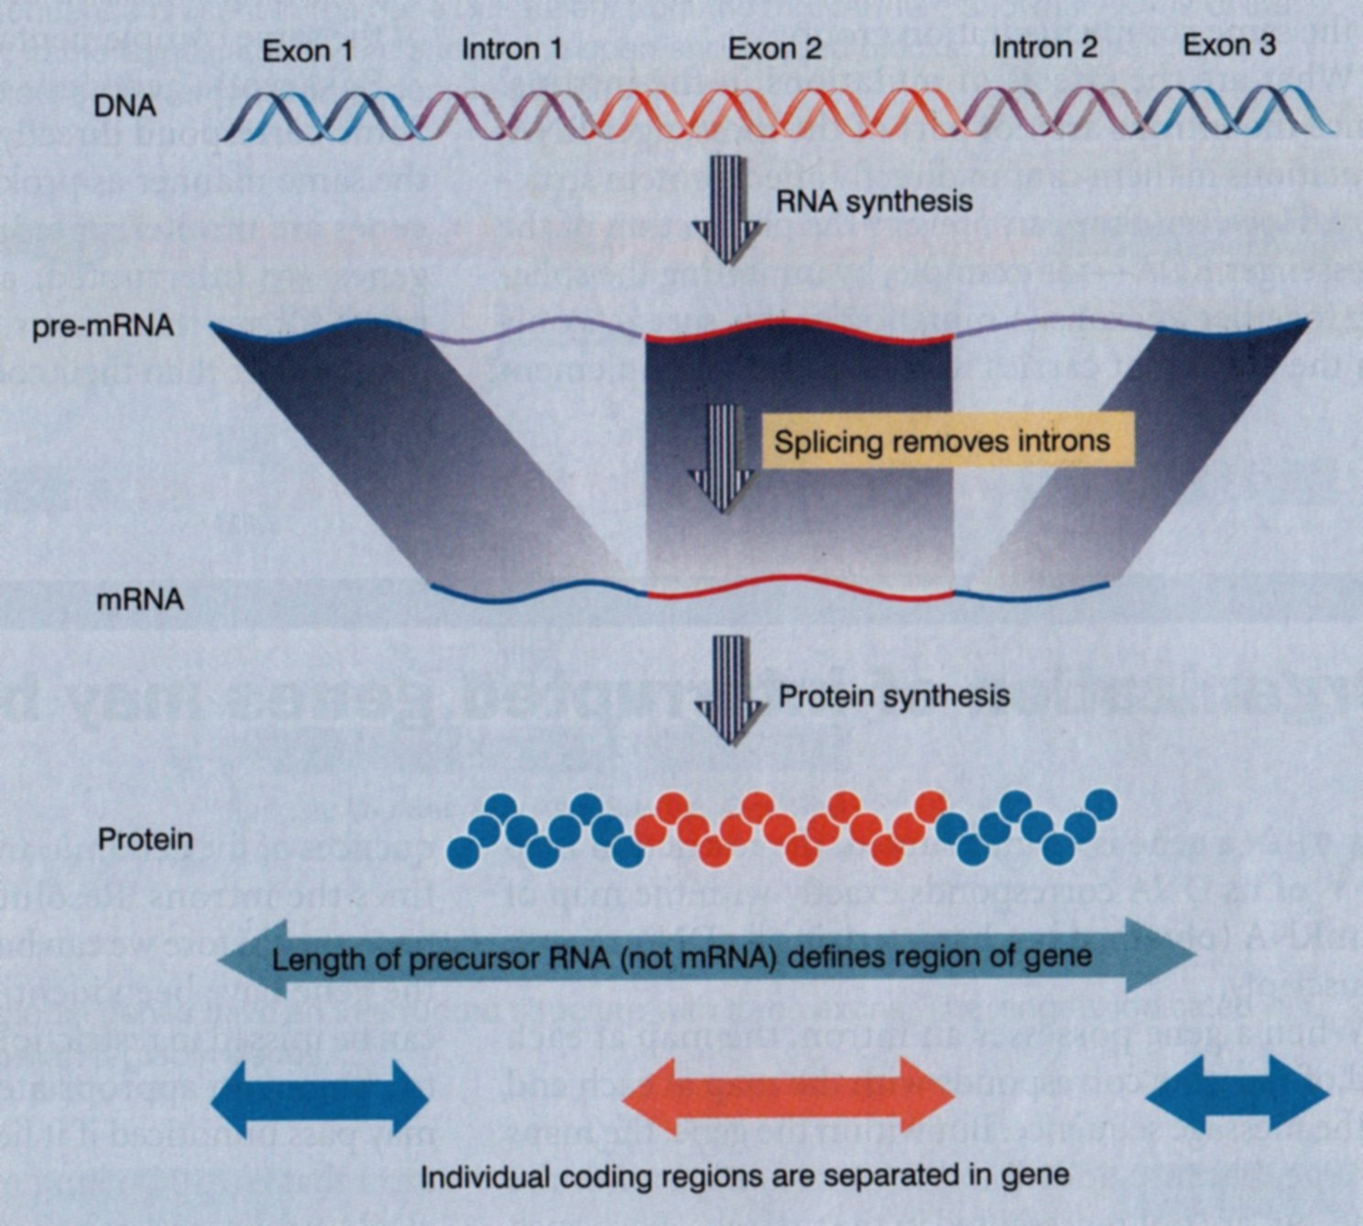
Tema 2. Estructura del genoma humano
Genes eucariotas
Los exones corresponden a las secuencias de DNA que son exportadas del núcleo en forma de RNA para ser traducidas en proteínas
Los intrones corresponden a las secuencias de DNA que forman parte del transcrito de RNA primario pero que se quedan “dentro” del núcleo sin formar parte del mRNA maduro, sin codificar para proteínas y por ende no son blancos evolutivos.
Debido a que los intrones no codifican para proteínas, pueden acumular mutaciones sin impacto sobre las regiones colindantes codificantes sin problema (a menos de que dichas mutaciones caigan en la frontera exónica en cuyo caso pudieran afectar el splicing, ver más abajo).

Slide 20
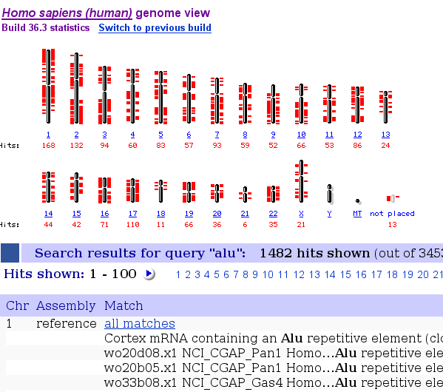
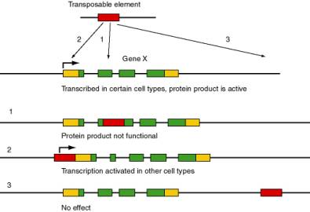
Tema 2. Estructura del genoma humano
Transposones y DNA repetitivo
Two types of transposable elements (TEs):
Class 1: Retrotransposons (DNA-RNA-DNA)
Class 2: DNA transposons (Alu)
Between 300,000 and 1 million copies of 300 bp Alu repeats in human genome (15-17% of genome).
About 85% of the genome of maize consists in TEs.
TEs in bacteria carry genes for antibiotic
resistance.
Diseases can be caused by TEs including:
hemophilia A and B, severe combined
immunodeficiency (SCID), porphyria,
predisposition to cancer, and Duchenne
muscular dystrophy

Slide 21
Tema 2. Estructura del genoma humano
MHC Complejo Mayor de Histocompatibilidad
El Complejo Mayor de Histocompatibilidad (MHC) constituye el sistema genético más polimórfico de los animales.
Fue la primer región en ser estudiada exhaustivamente y la primera en ser secuenciada por el HGP.
El MHC constituye una región genómica grande (3.6 Mbp) presente en la mayoría de los vertebrados.
Constituye la región más genéticamente-densa del genoma de los mamíferos (> 150 genes).
Densidad promedio de eucariotas es de 14 genes por Mbp, densidad de MHC = ca 42 genes/Mbp.
Contiene a genes involucrados en la respuesta inmune innata y adaptativa, con funciones inmunes, reproductivas e inflamatorias.

Slide 22
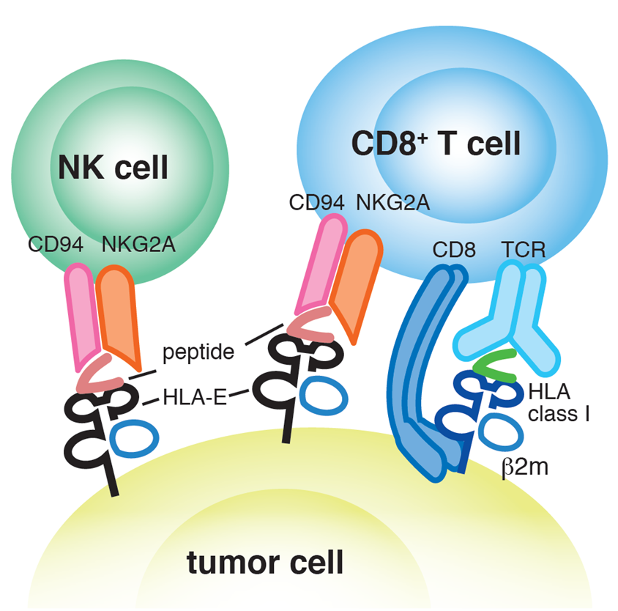
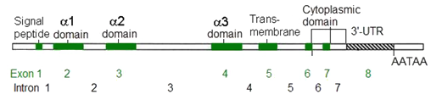
Tema 2. Estructura del genoma humano
MHC Complejo Mayor de Histocompatibilidad
Las proteínas de HLA codificadas por MHC presentan péptidos a células responsables de la vigilancia inmune.

Slide 23
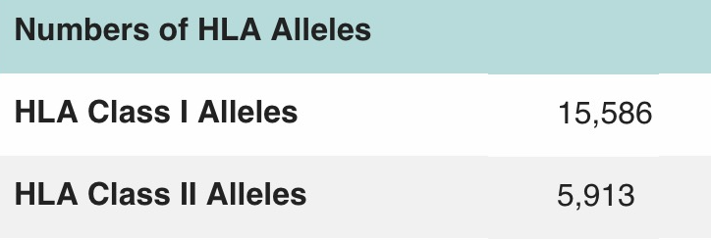
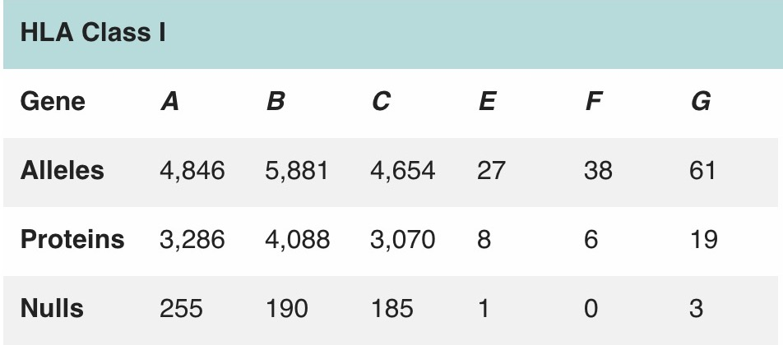
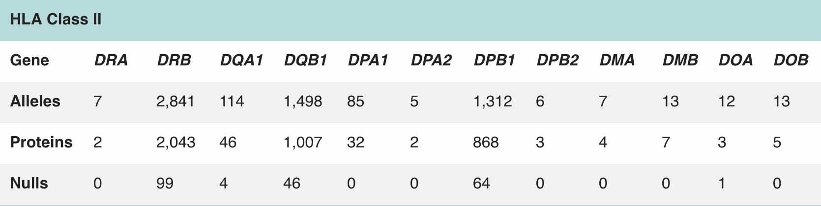
Tema 2. Estructura del genoma humano
MHC Complejo Mayor de Histocompatibilidad
El MHC se divide en tres regiones funcionalmente distintas:
MHC clase I, MHC clase III y MHC clase II
Sistema genético Polimórfico (muchos alelos), Complejo (muchos genes) y Codominante (todos los genes expresados).
Y el número sigue creciendo...

Slide 24
Tema 2. Estructura del genoma humano
Polimorfismo
La genética Mendeliana clásica solamente distinguía dos tipos de genes: el Wild-type (normalmente circulante) y el Mutante (el menos común, inicialmente el que producida una enfermedad o cambio fenotípico).
Hoy en día sabemos que algunos genes poseen diferentes variantes que pueden o no producir cambios fenotípicos o enfermedad por ello en realidad no son mutantes = alelos.
En algunas instancias no es correcto emplear el término “wild-type” (HLA).
Polimorfismo genético = hace referencia a la existencia de múltiples alelos para un gen.
Una mutación se considera polimórfismo cuando se le encuentra en más de 1% de la población.
¿Por qué más del 1%? Por que el drift-genético que gobierna la evolución da lugar a alelos nuevos todo el tiempo, no todos ellos son importantes por que no todos estabilizan su existencia en una población (fijación poblacional).

Slide 25
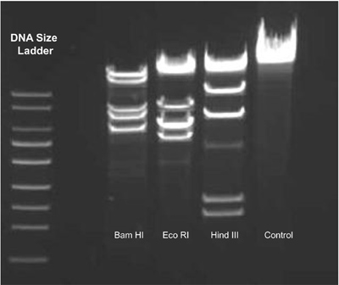
Tema 2. Estructura del genoma humano
Polimorfismo
Por otro lado, en aquellos sistemas en que sí existe un alelo wild-type, un escrutinio más detallado (secuencia nt podría revelar que incluso el WT es en sí polimórfico).
Los polimorfismos llegan a modificar sitios de restricción, hecho que se explota para la producción de Mapas de Polimorfismos de Longitud de Fragmentos de Restricción (RFLP).
Normalmente la digestión por una enzima produce patrones de migración electroforética específicos que dependen de la existencia de secuencias específicas para cada enzima (sitios de restricción).
Algunos polimorfismos (mutaciones) modifican estos sitios de restricción y el patrón electroforético generado.
Originalmente esto se aprovechaba para pruebas de paternidad y autentificación de identidad (por que hemos acumulado distintos tipos de mutaciones que nos hacen individuos diferentes).

Slide 26
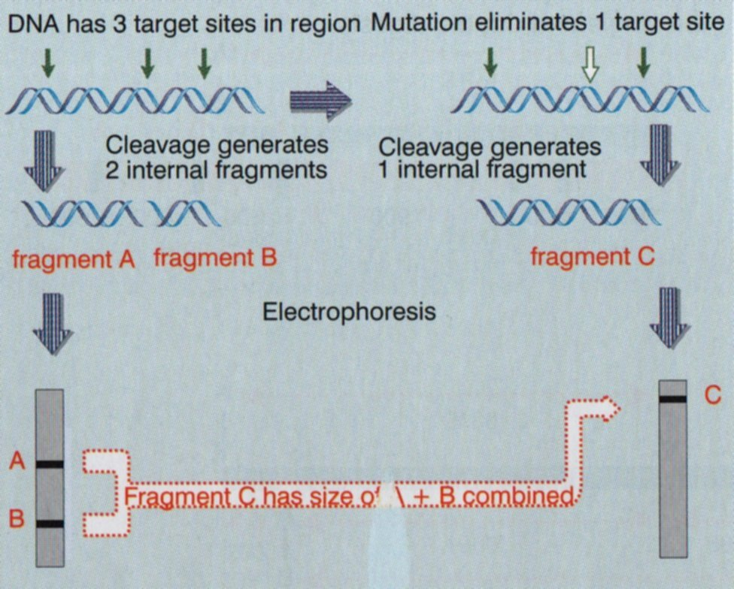
Tema 2. Estructura del genoma humano
Polimorfismo
Por otro lado, en aquellos sistemas en que sí existe un alelo wild-type, un escrutinio más detallado (secuencia nt podría revelar que incluso el WT es en sí polimórfico).
Los polimorfismos llegan a modificar sitios de restricción, hecho que se explota para la producción de Mapas de Polimorfismos de Longitud de Fragmentos de Restricción (RFLP).
Normalmente la digestión por una enzima produce patrones de migración electroforética específicos que dependen de la existencia de secuencias específicas para cada enzima (sitios de restricción).
Algunos polimorfismos (mutaciones) modifican estos sitios de restricción y el patrón electroforético generado.
Originalmente esto se aprovechaba para pruebas de paternidad y autentificación de identidad (por que hemos acumulado distintos tipos de mutaciones que nos hacen individuos diferentes).

Slide 27
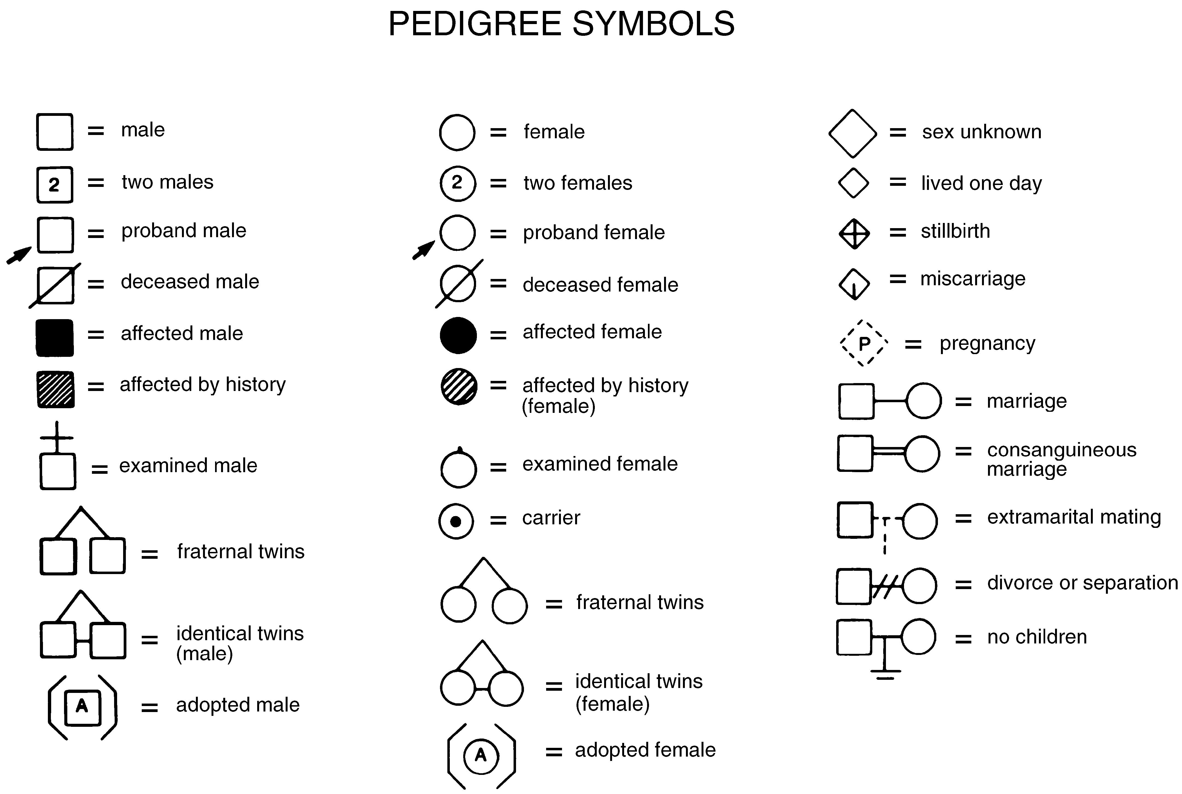
Tema 2. Estructura del genoma humano
Polimorfismo
La segregación de patrones de RFLP puede ser observada al comparar a distintos miembros biológicamente emparentados.
El RFLP puede ser empleado como marcador genético en vez de evaluar cambios fenotípicos de un organismo.
Debido a que el DNA se recombina y hereda en forma de grandes fragmentos, es muy posible que el sitio de restricción ni siquiera se encuentre en el gen afectado (en el caso de una patología).
Es decir, basta con que el sitio de restricción se encuentre en el fragmento (Mbp) que es heredado como “cassette” durante la recombinación para que éste sea vinculado a un rasgo fenotípico.

Slide 28
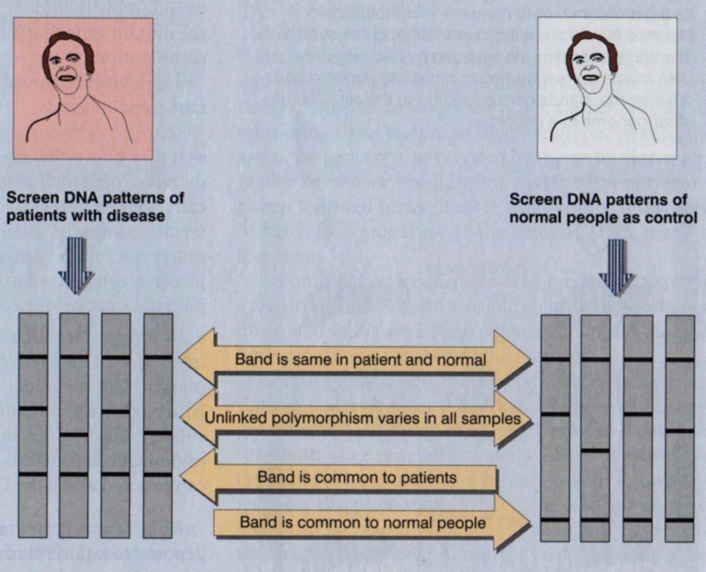

Tema 2. Estructura del genoma humano
Polimorfismo
Así pues, el RFLP de una persona normal (wild-type) pudiera diferir del de una persona enferma = un marcador genético para dicha patología.
Este es el principio general detrás de los estudios de epidemiologia molecular.
En perspectiva: el genoma humano posee 4-5 millones de SNPs identificados (al 2018), los cuales se encuentran separados por aprox 1 Kbp.
Daddy Yankee Roger Waters

